Slide 1


职场模拟器原创沙盘
Citylife“开盘”
地产风云变 共筑未来城
地产行业专属沙盘

Slide 2
目录
第一部分：产品概况
第二部分：沙盘介绍
第三部分：实施细节
第四部分：关于我们

Slide 3
第一部分：产品概况

Slide 4
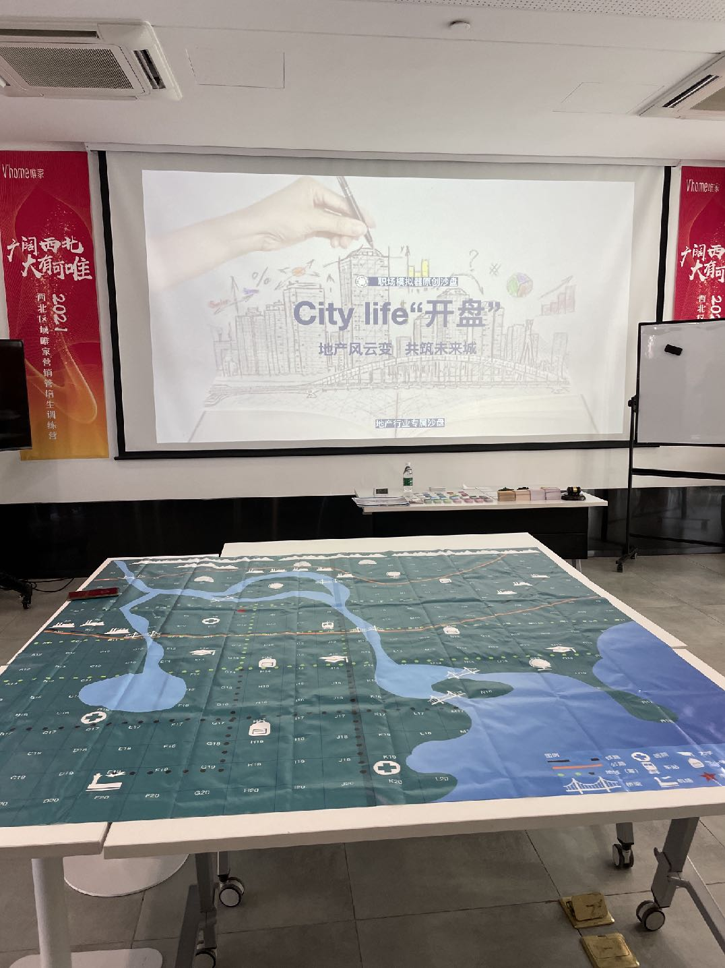
“开盘”开发背景
数字化经济时代，对各个行业都产生了深刻的影响，房地产行业也不例外。
随着社会经济的不断发展，国内政策的不断变化，新时代年轻人对置业理念的不断革新，房地产行业的从业者需要重新理解房地产行业，在运营、销售、设计等各个方面不断创新，持续变革，才能在强手如林的行业内占有一席之地。
本沙盘通过对地产行业的全流程模拟体验，通过拿地、设计、建筑、营销等各个流程的模拟，了解地产行业，感受传统地产行业的痛点，寻求创新和变革。

Slide 5
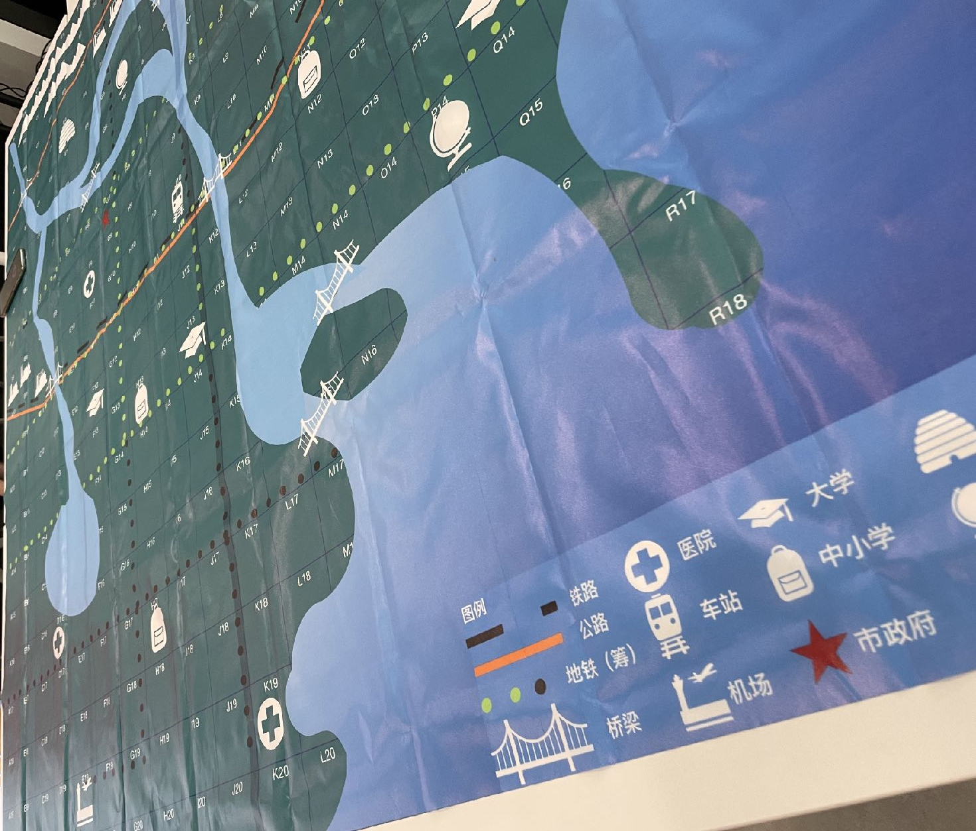
培训目标：认知行业 变革创新
地产行业全流程模拟
拿地、设计、施工、营销、回款等环节全流程模拟
通过“政策”的不断调整，适时作出调整和变化
了解IRR指标，明确行业考核方向
小组内部充分沟通思考
市场开拓过程中的目标导向
市场竞争激烈时期的创新工具
感受不同的思维方式中的盲点和可提升空间
低成本试错和提升
情景实战演练，不断的试错并调整，找到最佳状态
思维方式碰撞，看到不同部门的不同思维方式
通过环境、沟通、目标等工具，实现市场占有

Slide 6

培训形式：沙盘模拟
成人学习的规律
尝试和犯错中学习：中国人有句俗话：“不撞南墙不回头”，在组织的实际发展中，我们需要强有力的执行者，也同时需要紧跟时代的变革者。沙盘模拟的过程，提供了低成本犯错的机会，让学员冲尝试和犯错中学习，又不会影响积极性和主动性。
课程和联系中学习：在沙盘模拟中，50%的时间用来体验，50%的时间用来授课和成果输出联系。保证了课堂的经凑性，也提升了学员的主动学习动力和对接工作的链接性。
向他人学习：在沙盘模拟培训中，每一位参与者都有充足的时间可以将自己的经验表达出来，并用于场景模拟，以验证其合理性，同时，参与者之间的经验交流又促进了组织内部的知识传递。
向他人学习
10%
课程、练习
20%
尝试和犯错误
70%

Slide 7
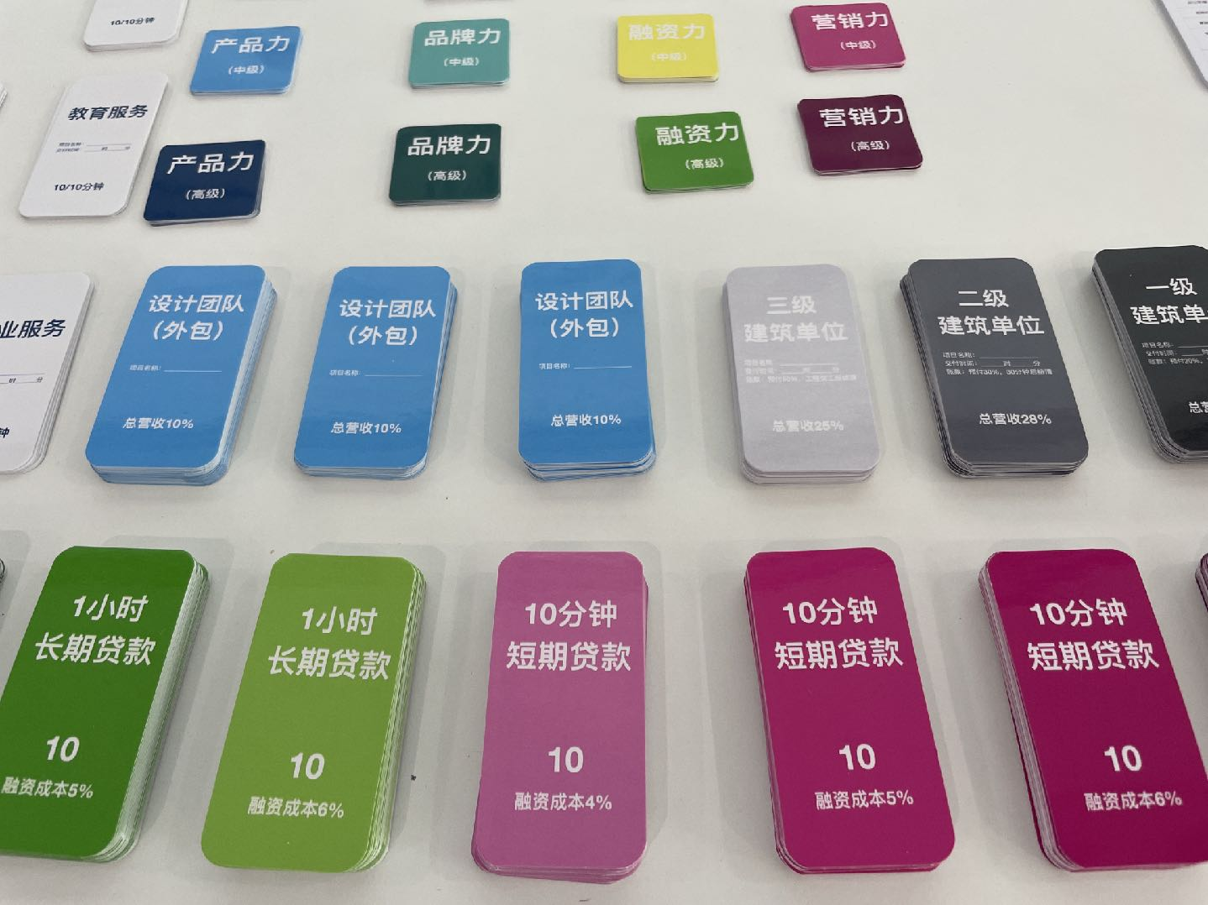
培训特点：企业运营的模拟舱
极致体验
用最少的时间成本获得最高的学习受益
实际经营中成本，比起模拟沙盘的成本，显示出沙盘模拟的优势
效果明显
沙盘培训中的任何一次决策，都会在未来长期的工作中对学员起到警示作用
数字化的结果，清晰地呈现出任何一次决策所带来的收益，明确的回馈给学员决策的合理性
现场热烈
由于实战性强，学员感觉面对的沙盘就是一家企业的运营，现场讨论非常激烈有趣
思维、理念的碰撞和革新，在培训现场每一轮都在发生

Slide 8
第二部分：沙盘介绍

Slide 9
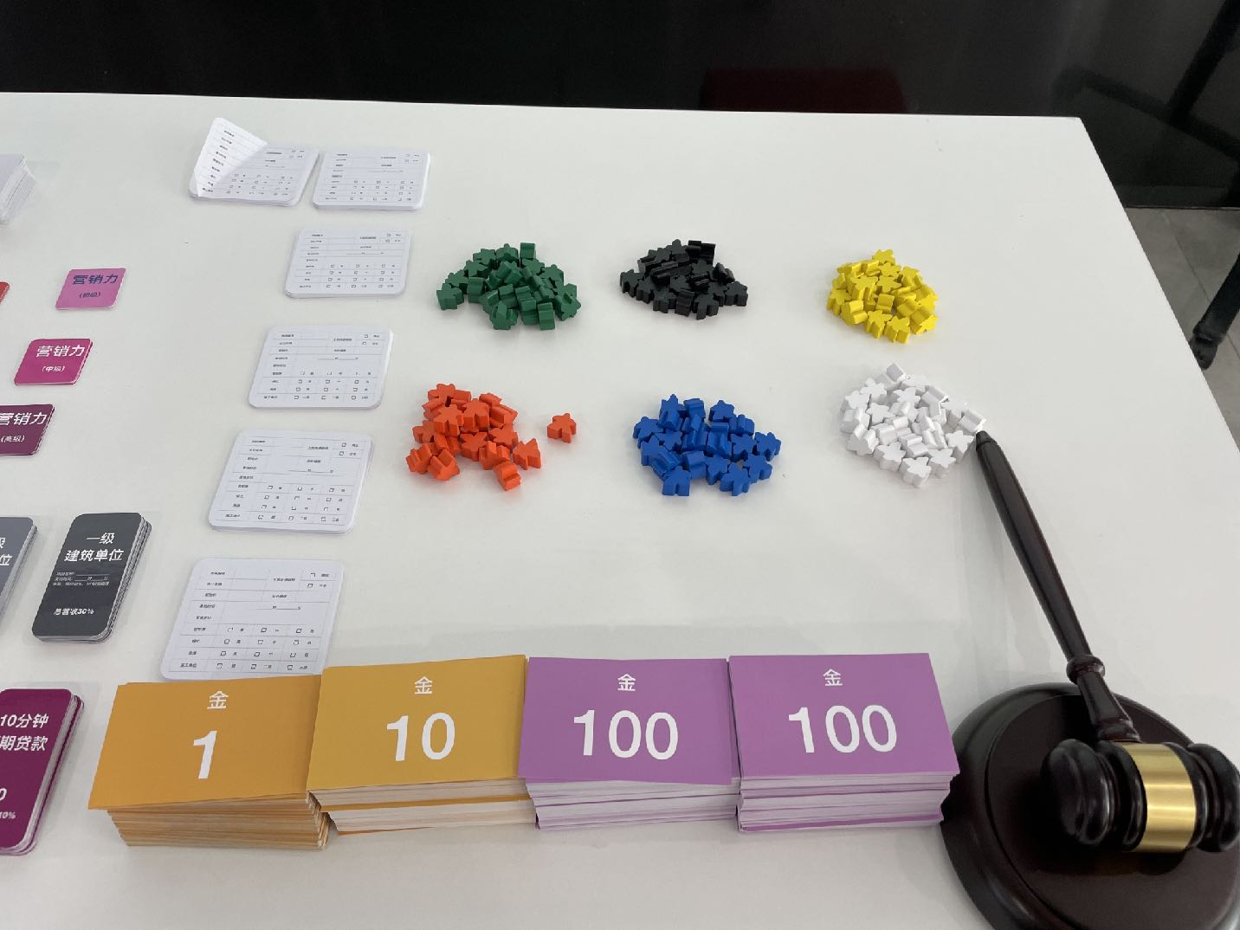
沙盘背景
模拟场景
各小组模拟一家地产公司，通过分析市场，确定战略，为公司合规盈利。
NPC（教练）提供不同的需求群体、施工单位、设计团队、营销团队等供各组
选择。各小组需要深度分析客户需求，实现控制成本，扩大销售，提升利润的目标
复盘各小组在体验过程的问题，提升行业认知，实现变革创新
沙盘逻辑
沙盘的每一轮模拟一个季度，通过沙盘的数据模拟真实的地产市场。
分析政策导向带来的影响，合理控制风险和成本。
各组需要合理的分配资源，防止出现资金流断裂出现“烂尾”和被收购的场景。

Slide 10
沙盘要素
环境模拟
小组角色
拿地：模拟一个城市中不同区域的不同地块，买一轮开始的时候都通过拍卖的形式让小组获得土地。
设计：根据市场需求设计不同价位、定位的商业或住宅。
施工：通过控制成本，提升施工质量和效率，找到资金利用的平衡点。
营销：快速回笼资金。
总经理：项目审批决策
策划部：拿地，做可行性研究报告
总工：项目开发总体计划
采购：项目各阶段施工队招标
项目经理：各阶段项目实施计划，搭建团队
销售经理：营销方案设计
财务：回款

Slide 11
第三部分：实施细节

Slide 12
实施流程
时间 |  | 内容
D1 | 9:00-9:50 | 概念导入：创新思维讲解
 | 9:50-10:30 | 沙盘项目介绍及规则讲解
 | 10:30-12:00 | 上半程沙盘模拟体验
 | 14:00-15:00 | 下半程沙盘模拟推演
 | 15:30-16:30 | 复盘总结
 | 16:30-17:30 | 工具分享《拥抱变革 认知升级》

Slide 13
实施场景
项目 | 内容
分组 | 岛屿状桌椅摆放，每组5～7人
参与人员 | 具有一定管理运营经验的中高层管理者
会场要求 | 投影仪、话筒、音箱、白板
人员要求 | 20～50人

Slide 14
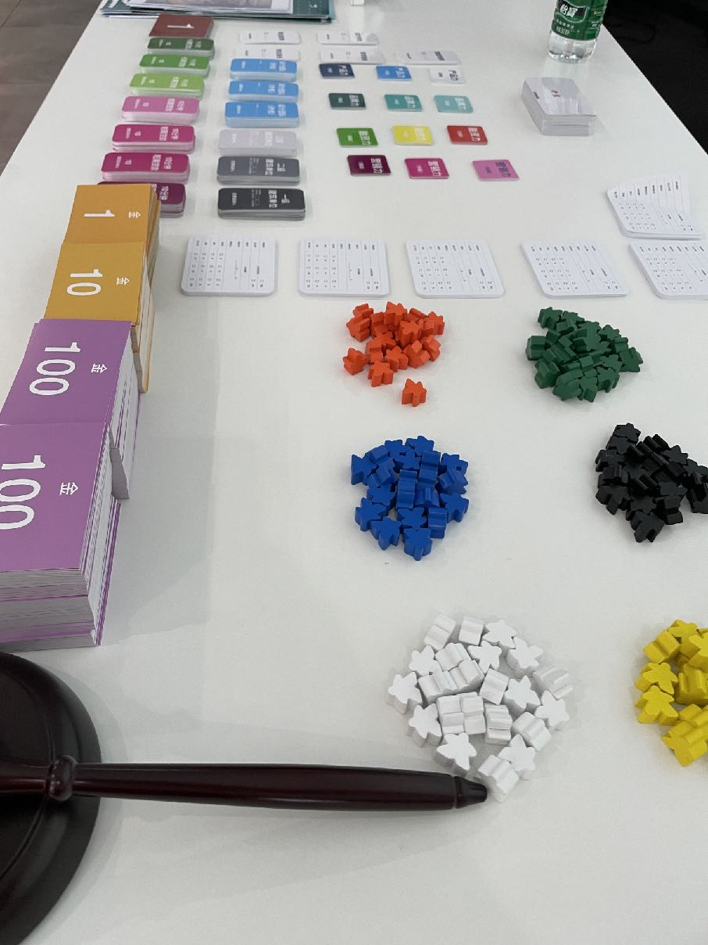
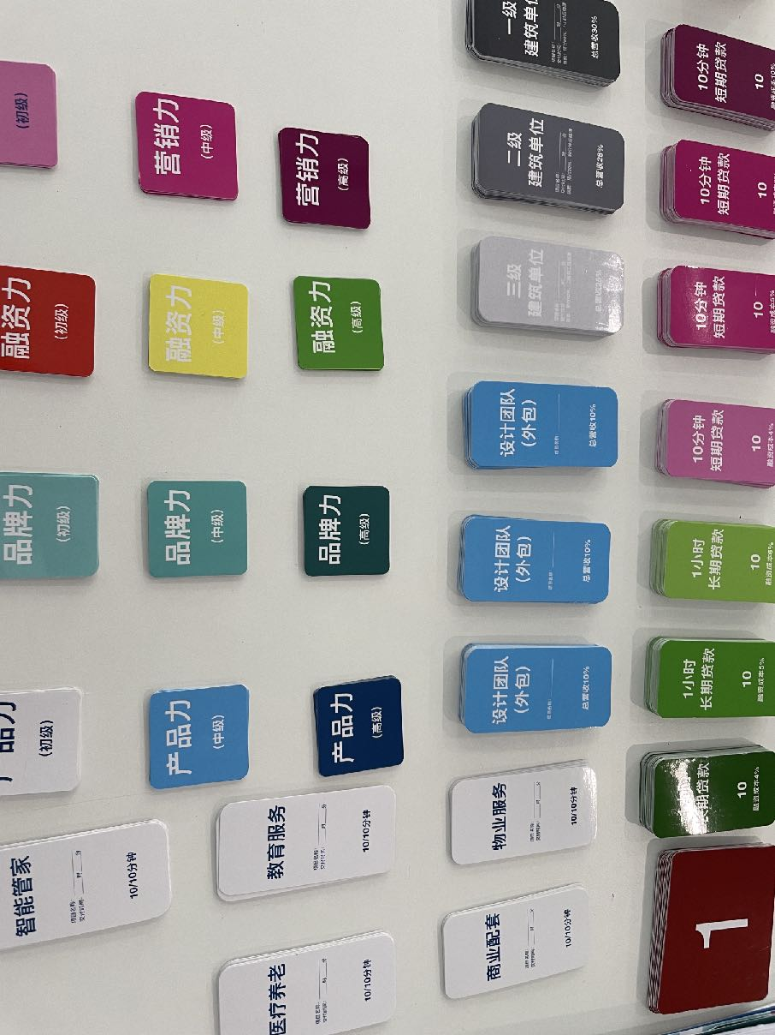
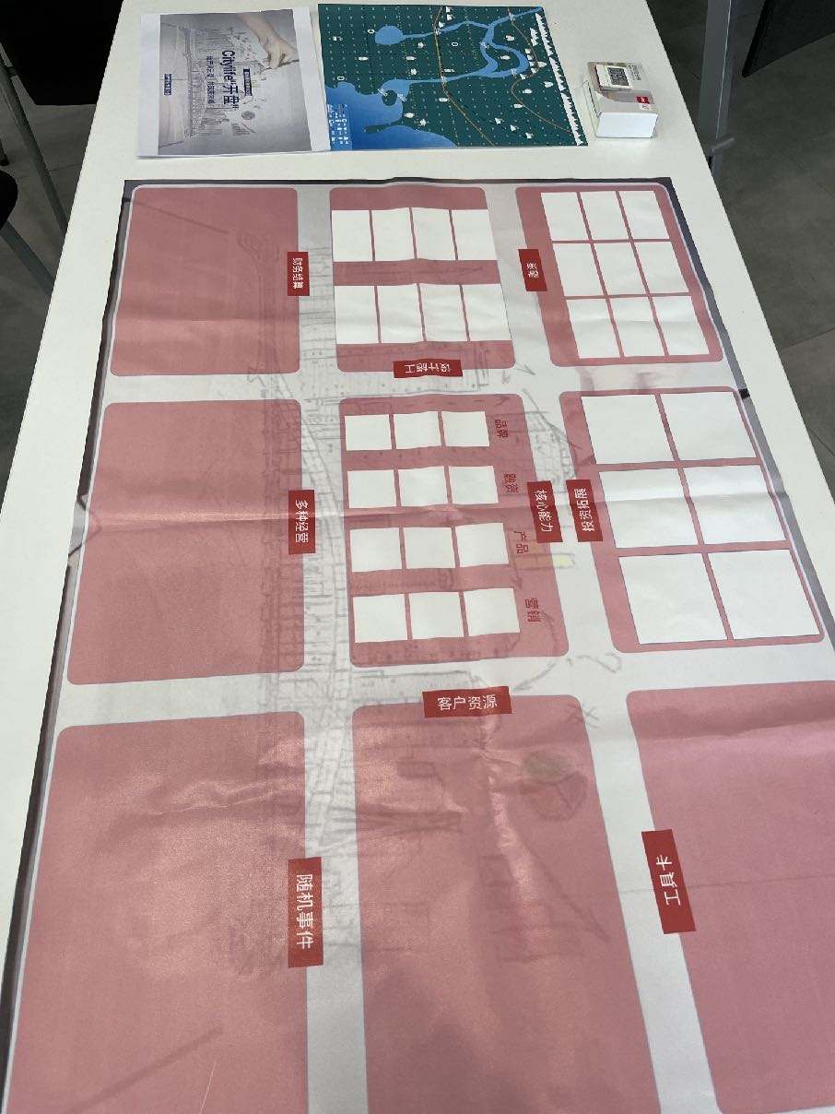
实施现场

Slide 15
第四部分：交付团队

Slide 16


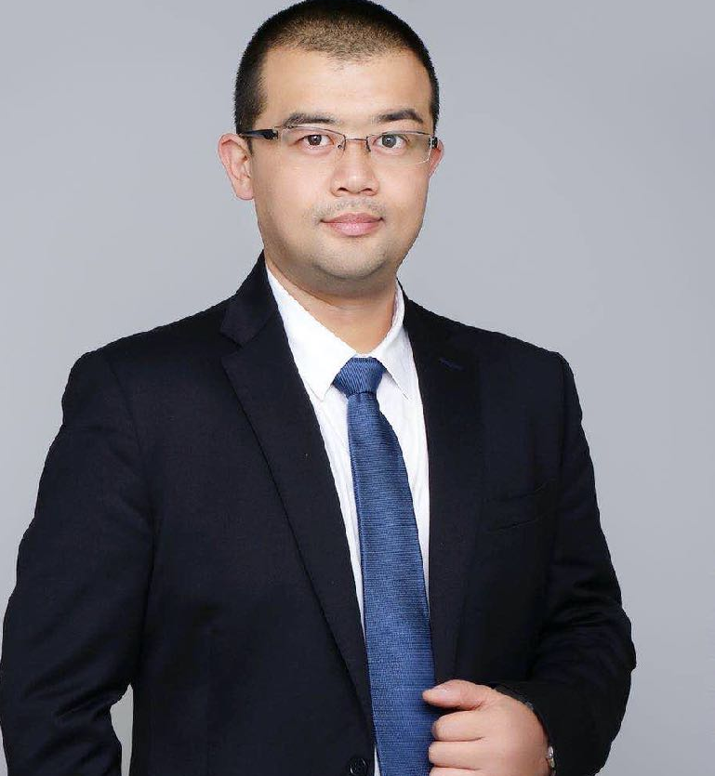
我们的团队
Our team
马亮
沙盘讲师训练营总教练
沙盘设计师
职场模拟器产品负责人
薛浩文
沙盘讲师训练营教练
沙盘设计师
职场模拟器运营负责人
陈锐
管理类沙盘资深讲师
高级人力资源师
职场模拟器产品设计师

